Slide 1
Samen staan we sterker
Notes:
Voorstellen Frans en Arno

Slide 2

Een korte kennismaking
https://www.youtube.com/watch?v=Ql0CWMmKxdE

Slide 3
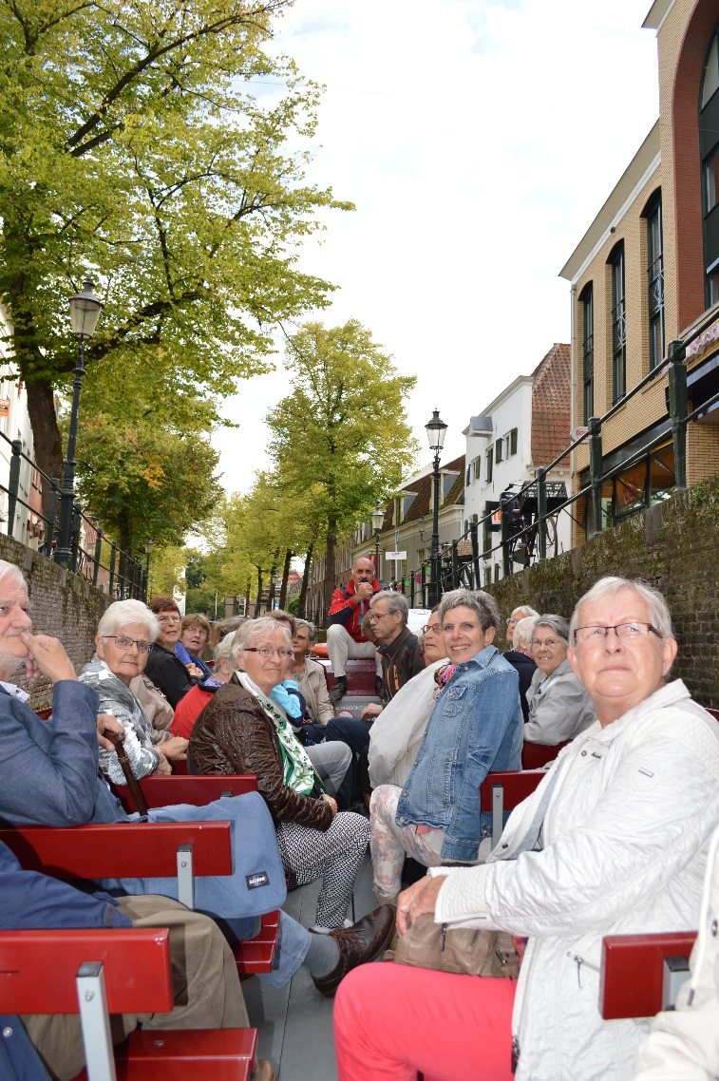
Onze vereniging
Gewone vereniging - bijzondere leden
Leden/donateurs (9000), bestuur (7),
vrijwilligers (560) en bureau (ruim 7 fte)
Inkomsten: contributie, donaties en
schenkingen, erfenissen en legaten,
subsidies, fondsenwerving
Meerjarenbeleidskader 2016-2019,
uitvoering jaarplan 2018
Verwendag partners/mantelzorgers 2014

Slide 4

Wat kan de Parkinson Vereniging betekenen voor mensen met de ziekte van Parkinson?

Slide 5

De Parkinson Vereniging
De Parkinson Vereniging is er voor:
Betrouwbare en up to date informatie
Belangenbehartiging
Elkaar ontmoeten en het delen van ervaringen
Onderzoek en ontwikkeling

Slide 6


Informatievoorziening
Dé organisatie waar iemand met de ziekte van Parkinson of een parkinsonisme naar toegaat als hij of zij (meer) informatie zoekt over het ziektebeeld.
Betrouwbaar, zo compleet en recent als mogelijk, met aandacht voor alle aspecten en onderwerpen
Online en folders en flyers

Slide 7

Belangenbehartiging
De Parkinson Vereniging is van mening dat de kwaliteit van leven van patiënten met de ziekte van Parkinson of een parkinsonisme verhoogd kan worden door verbetering van zorg in de breedste zin van het woord.
Onderwerpen aankaarten bij overheid, zorgverzekeraars, farmaceuten, zorgverleners
Voorbeeld: nieuwe verpakking medicatie; lobby i.v.m. capaciteit DBS operaties

Slide 8

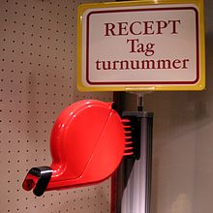

Parkinson telt inmiddels 50.000 patiënten, soms krijg je te
maken met ongemakken die je alleen niet op kan lossen?
‘Ik kwam net bij de apotheek, maar mijn medicatie is niet leverbaar?’ En wat nu?
‘Ik zou graag een DBS operatie willen ondergaan maar de
wachtlijsten worden maar niet korter, het kan nog wel jaren
duren voor ik aan de beurt ben.’ En wat nu?
‘Ik ben alleenstaand en heb voorzieningen en ondersteuning
nodig, maar mijn gemeente zegt dat ze me hierbij niet
kunnen helpen?’ En wat nu?

Slide 9


Ontmoeten, ervaringen delen, kennis
65 Parkinson Cafés
Landelijke bijeenkomsten, workshops en cursussen
Werkgroepen, zoals Parkinson en Werk

Slide 10
Patiënten en mantelzorgers willen ervaringsverhalen
horen en delen.
‘Mijn arts zegt wel dat ik beter……., maar hoe is de ervaring
van andere patiënten?
‘Ik zou zo graag weer eens gezellig buiten de deur komen
zonder steeds aangekeken te worden als ik loop, praat, zit,
eet etc.
Als ik op een plek ben waar ook andere zijn die mij begrijpen
heb ik dat gevoel niet.’
Mijn partner is de laatste tijd zo anders…, hoort dat bij
Parkinson?

Slide 11
Maak kennis met de PV (nieuwe leden)
Wat is Parkinson? (korter dan 2 jaar diagnose)
Parkinson? Houd zelf de regie! (zelfmanagement, korter dan 2 jaar diagnose)
Parkinson? Houd je aandacht erbij! (geheugentraining)
Workshop Parkinson en Werk
Workshop Mantelzorg
Workshop Laatste Levensfase (in ontwikkeling)

Slide 12
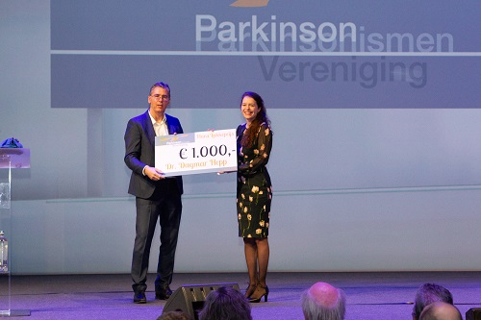
Onderzoek
Jaarlijks is een bedrag van € 120.000 beschikbaar voor onderzoek
Patiëntonderzoekers nemen deel aan onderzoeken
Op de koffie bij onderzoekers in Academische Centra

Slide 13
Waarom lid worden van de
Parkinson Vereniging?
Samen staan we sterker: naar overheid, politiek en zorgverzekeraars
5 x per jaar Parkinson Magazine
Ervaringsdeskundigheid (commissies en werkgroepen, projectgroepen) en mogelijkheid om als vrijwilliger actief te zijn
Nieuwsflits, forum, website, social media
Meer financiën voor activiteiten voor leden, zoals landelijke bijeenkomsten en voor de ruim 65 Parkinson Cafés
Meer financiën voor onderzoek voor de
patiënt van nu
Korting op trainingen, cursussen
en diverse boeken

Slide 14
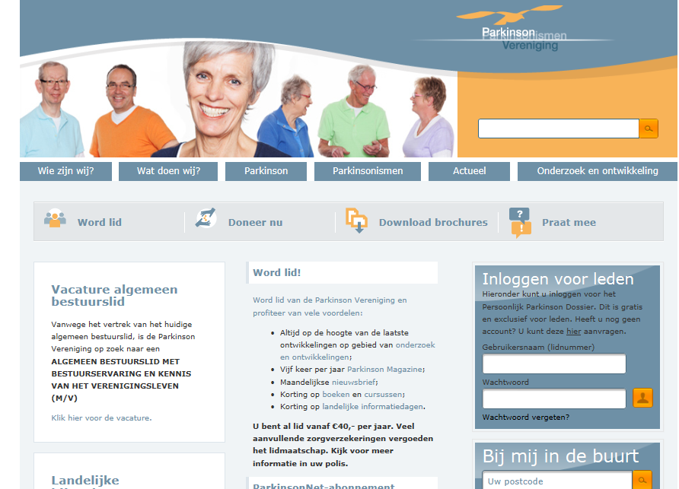
Meer informatie: www.parkinson-vereniging.nl www.parkinson-vereniging.nl

Slide 15

Samen sterker

